Slide 1
L-LABS
РОБОТИЗИРОВАННАЯ СИСТЕМА СОРТИРОВКИ ТВЕРДЫХ БЫТОВЫХ ОТХОДОВ

Slide 2
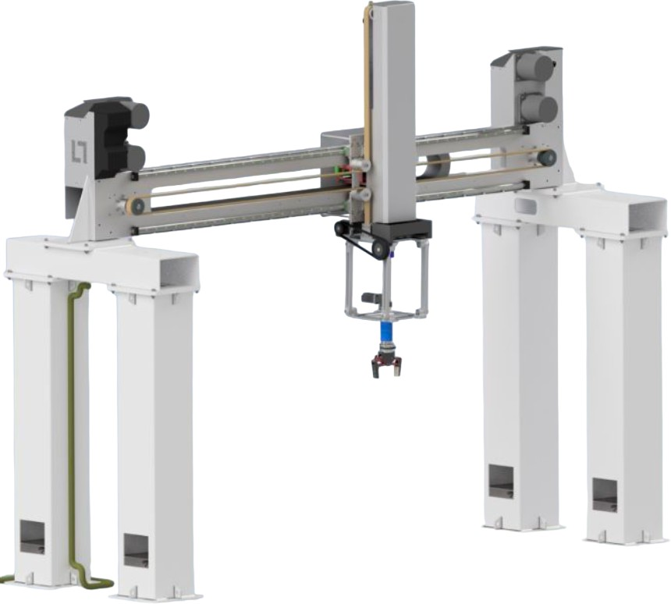
О КОМПАНИИ
«L-Labs» – научно- промышленное объединение специалистов, занимающихся инновационными разработками и производством промышленных роботов и специализированного программного обеспечения на основе алгоритмов машинного обучения
Наша цель – организовать производство и реализацию портальных роботов-манипуляторов для удешевления и ускорения процесса сортировки ТБО и других материалов и объектов на конвейерных производствах в РФ и СНГ
01

Slide 3




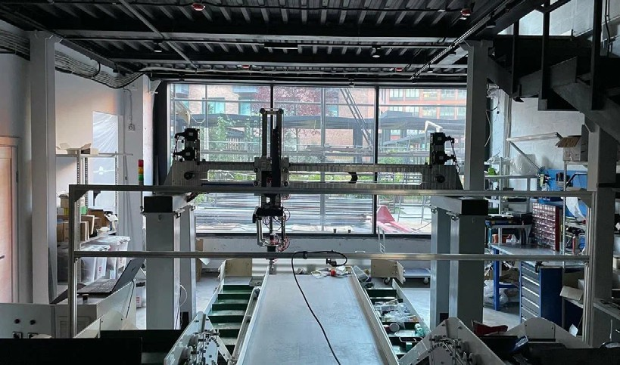
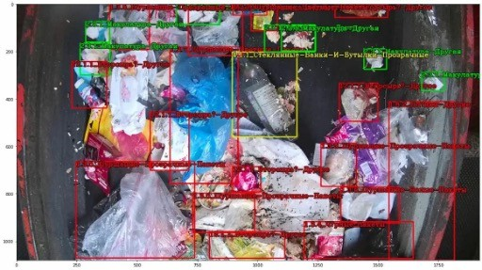
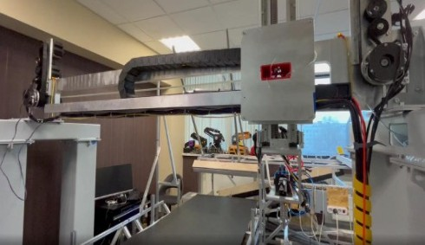
ОПИСАНИЕ ПРОДУКТА
ВИДЕО
РАБОТЫ
СИСТЕМЫ
ПРОГРАММНО-АППАРАТНЫЙ КОМПЛЕКС
ДЛЯ ВЫЯВЛЕНИЯ И СОРТИРОВКИ ОБЪЕКТОВ НА КОНВЕЙЕРНОЙ ЛЕНТЕ
Портальный робот- манипулятор
Нейросеть для распознавания объектов
ПО для аналитики и формирования отчетности
для высокоскоростного перемещения объектов
для распознавания и анализа объектов любой сложности по форме, цвету и типу вторсырья (54 типа). Зарегистрирована в реестре отечественного ПО
система отчетности и аналитики для обработки оценки морфологии отходов для анализа данных и генерации отчетов за каждый день работы комплекса с возможностью индивидуальной настройки
03

Slide 4
ПРОБЛЕМА И ЦЕЛЕВАЯ АУДИТОРИЯ
ПРОБЛЕМЫ СОРТИРОВКИ
Высокая стоимость, сложность поставки и отсутствие поддержки зарубежных устройств из-за санкций
Оплата труда и расходы на содержание персонала увеличивают себестоимость
Низкая степень отказоустойчивости систем сортировки
ПОТЕНЦИАЛЬНЫЕ ЗАКАЗЧИКИ
Региональные операторы по обращению с ТБО
ООО «Хартия», АО «Чистая планета», АО «Ситиматик»
Мусоросортировочные комплексы
КПО «Восток», КПО «Нева», ЭкоТехноПарк
«Калуга»
Переработчики сырья
ООО «Пларус», ООО «Эксперт Втор», ООО «Петрорециклинг»
Промышленные компании
ОАО «Полиметалл», ПАО «ЛУКОЙЛ», ООО «УГМК»
Зарубежные системы плохо работают на российском мусоре, т.к. мусор более грязный и отличается по составу и структуре
Высокая стоимость и сложность интеграции систем сортировки
Дефицит кадров
ЦЕЛЕВАЯ АУДИТОРИЯ
3000+ компаний
Промышленные компании – 46%
Мусоро- сортировочные комплексы – 25%
Региональные операторы по обращению с ТБО – 19%
Переработчики сырья – 10%
19%
46%
25%
10%
04

Slide 5










РЕШЕНИЕ И ПАРТНЕРЫ
ЭФФЕКТЫ ОТ ВНЕДРЕНИЯ РОБОТА L-LABS
Увеличение скорости сортировки до 60%
Сокращение расходов на оплату труда примерно на 40%
Снижение рисков травм среди сотрудников, в результате сокращения ручной сортировки с 10 до 4 часов
Улучшение точности и качества переработки, в результате снижения частоты ошибок на 80%
Быстрая окупаемость робота (от 2,5 лет)
ПАРТНЕРЫ
ЗАИНТЕРЕСОВАННЫЕ ПОЛЬЗОВАТЕЛИ НА РЫНКЕ
ПОЛУЧЕНЫ ПИСЬМА ОТ 5 ПРЕДПРИЯТИЙ:
ООО «Фидес»
ООО «Станкосервис» ООО «ПЭК»
ООО «ХАЙВ РУС»
ООО «АгентМВ»
Текущий запрос – 26 систем
05

Slide 6
ТЕХНИЧЕСКИЕ ХАРАКТРИСТИКИ
Средняя скорость перемещения хвата - 2.5 м/с
Количество степеней свободы - 4
Скорость целевой выборки- 1200–1300 предметов/час
Максимальная ширина сортируемого предмета - до 110 мм (на текущем хвате)
Потребление электроэнергии - до 6 кВт
Вес робота с опорами без шкафа управления ~ 500 кг
Степень защиты - IP40
Диапазон рабочих температур - от 0 до 40 °C
Относительная влажность воздуха 0.90%
Рабочая область: 200х1800х400 мм
Диапазон скорости конвейерной ленты от 0.3 до 2 м/сек
Общие габариты робота без учета шкафа управления и компрессора) - 1040х3200х2600
Прогнозируемые срок службы - до 10 000 часов;
Межсервисный интервал: не менее 200 часов или 2 млн отсортированных предметов
Повторяемость: не хуже ∓1 мм
06

Slide 7
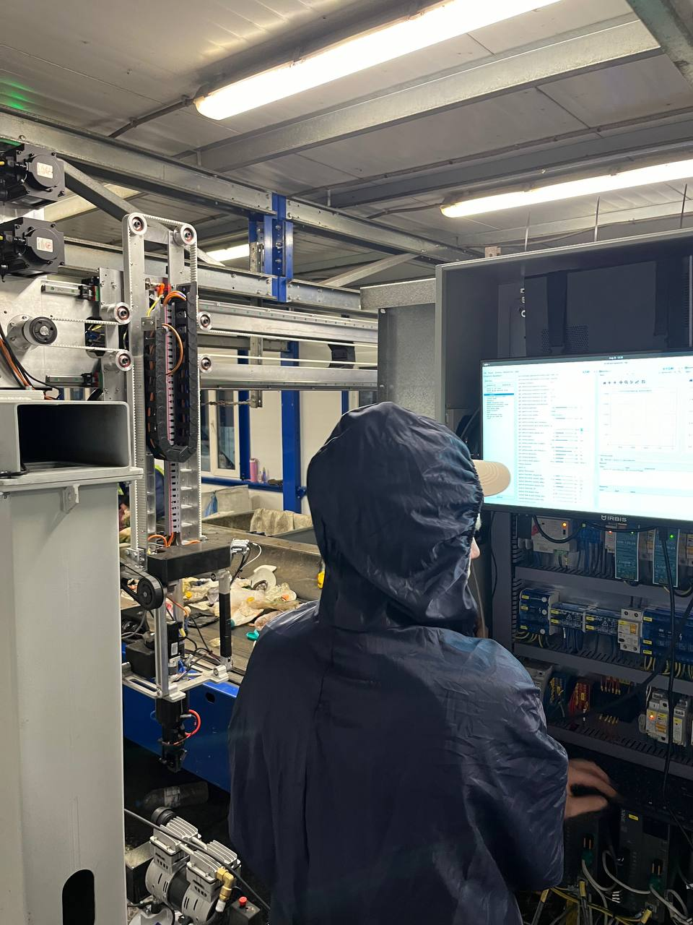
ВНЕДРЕНИЕ
Робот-сортировщик внедрен на сортировочной линии. ПАК в режиме реального времени анализирует поток отходов на конвейере, классифицирует объекты по типу и сортирует по заданным параметрам. По запросу Заказчика робот автоматически отбирает алюминиевые банки: портальная конструкция точно позиционируется над объектом, маятниковый захват извлекает его из потока и перекладывает в отдельную зону сбора для дальнейшей переработки.
Робот работает совместно с персоналом в одной производственной зоне и встроен в действующий технологический процесс без остановки линии. В дальнейшем планируется расширение сценариев сортировки — добавление отбора упаковки тетрапак и алюминиевых аэрозольных баллонов.
Внедрение решения позволяет:
повысить качество извлечения ценных фракций,
снизить нагрузку на ручной труд,
уменьшить объём отходов, направляемых на захоронение.
07

Slide 8
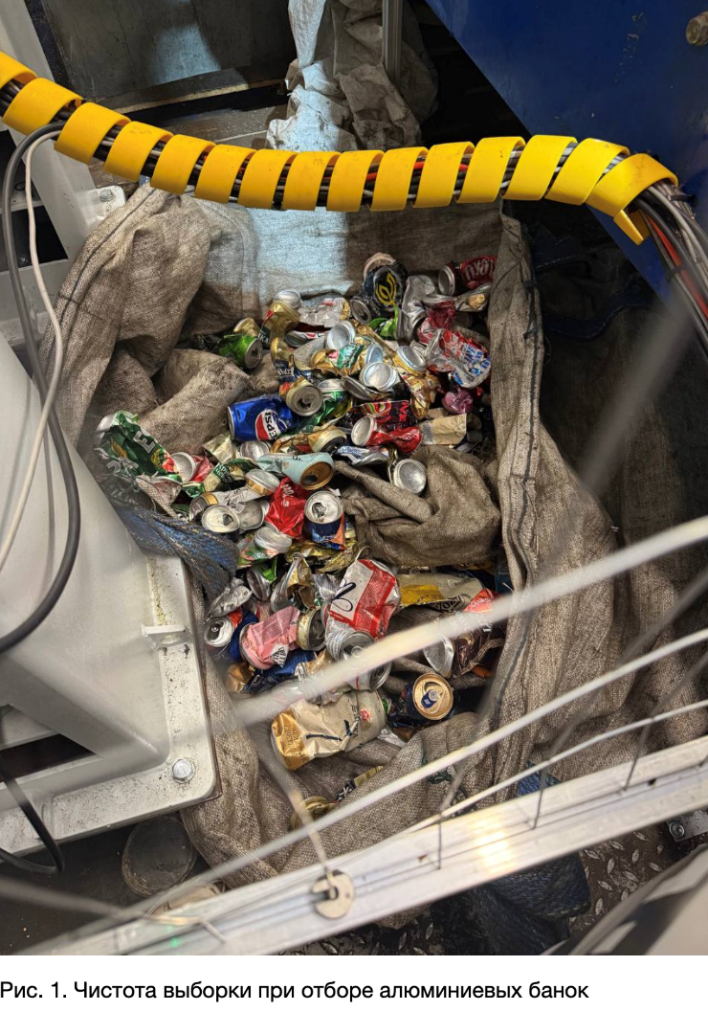
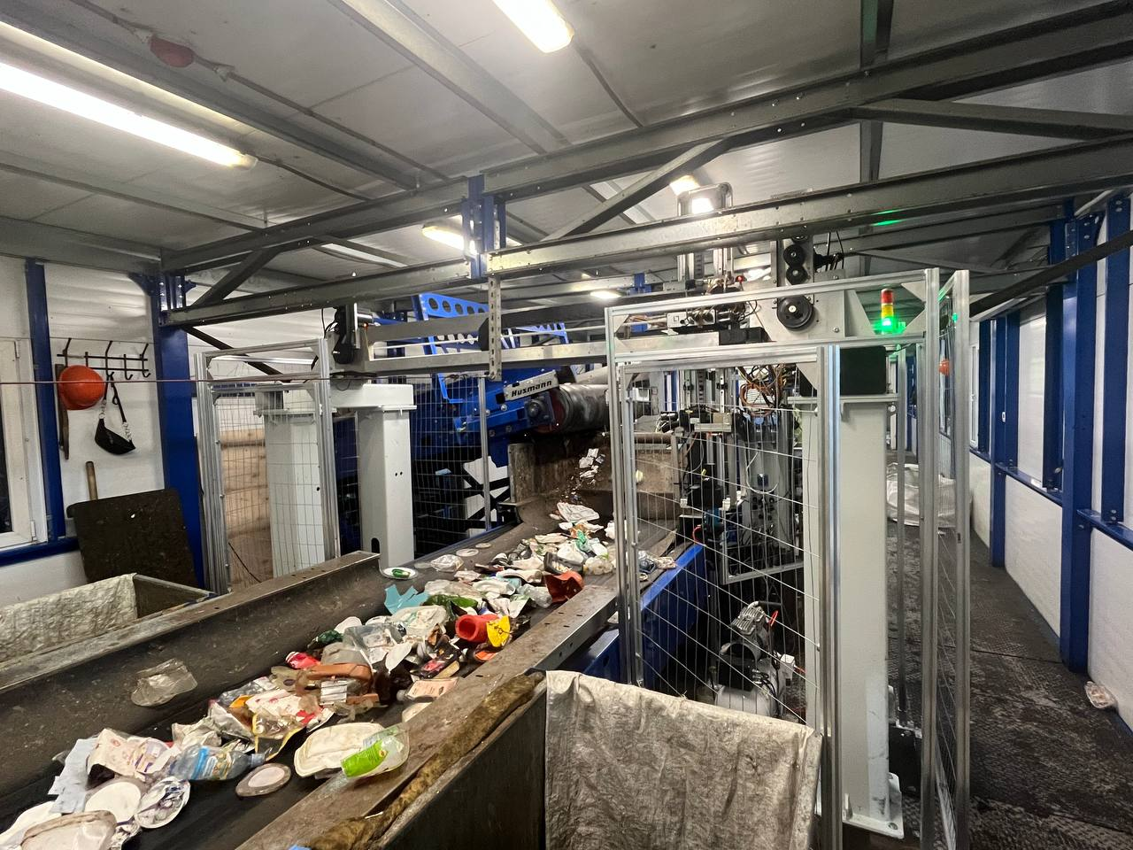
ВНЕДРЕНИЕ
08

Slide 9
СРАВНЕНИЕ С ПРЯМЫМИ КОНКУРЕНТАМИ
Параметры | L-LABS | NEVLABS | ZENROBOTICS (FAST PICKER) | MACHINEX (SAMURAI) | MAX-AI (FLEX)
Максимальная скорость манипуляции | 1,5 ед./сек | 1,3 ед./сек | 1,3 ед./сек | 1,2 ед./сек | 0,6 ед./сек
Распознаваемые фракции | Все фракции | Все фракции | Все фракции | 5–8 фракций | До 3
Точность определения | 80% | 70% | 70% | 95% | 70%
Грузоподъёмность (макс. вес) | до 5 | до 5 кг | До 1 кг | До 1,25 кг | До 6,8 кг
Представление результатов | Excel отчёт + Веб интерфейс | Онлайн мониторинг | Онлайн мониторинг | Онлайн мониторинг | Онлайн мониторинг
Доступность в РФ | + | + | – | – | –
Стоимость, млн. руб. | 8 | ~ 10 | ~ 60 – 70 | ~ 30 | ~

Slide 10
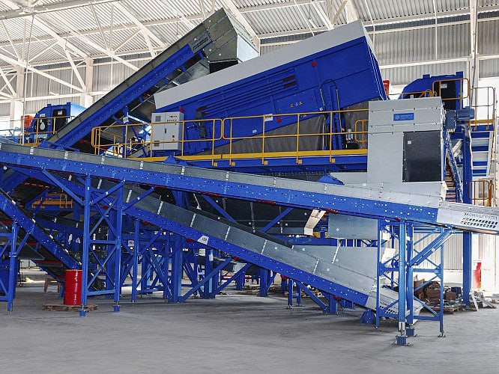
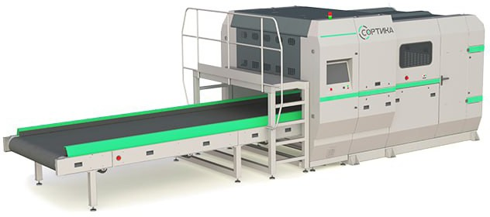
СРАВНЕНИЕ С КОСВЕННЫМИ КОНКУРЕНТАМИ
Параметры | SORT-O-MAT | MACHINEX (SAMURAI) | MAX-AI (FLEX)
Распознаваемые фракции | ВСЕ ФРАКЦИИ | 5-8 ФРАКЦИЙ | Все фракции
Точность определения | 90% | 70% | 90%
Грузоподъёмность (макс. вес) | до 150 кг | до 120 кг | До 15 кг
Представление результатов | На локальном устройстве | На локальном устройстве | Бумажный вид
Стоимость, млн. руб. | – | – | 4,2 в год
Оптические (Tomra) и баллистические (SORT-O-MAT) сепараторы выполняют аналогичные функции на производстве, но используются на другой стадии сортировки.
Оборудование используется для сортировки пластика, макулатуры и других материалов, разделяя мусор по контейнерам.

Slide 11
ПРЕИМУЩЕСТВА L-LABS
Оптимальное соотношение стоимости, качества и скорости обработки среди конкурентов в диапазоне массы до 5 кг
Ноу-хау решения: маятниковая часть, которая обеспечивает дополнительное перемещение хвата вдоль конвейера. Это увеличивает площадь, доступную для захвата, а также позволяет захватывать объект в движении
Система индивидуальной настройки отчетности (онлайн-мониторинг; веб-интерфейс; отчётность за смену в excel или другом удобном формате)
Уникальная архитектура нейросети основанная на CenterNet с кастомным backbone
Адаптивная интеграция в действующие автоматизированные системы
Собственная методика сбора данных с заводов и обучаемости нейронной сети на основе этих данных
Самая высокая скорость сортировки по сравнению с прямыми конкурентами – 2 ед./сек. (после доработки прототипа)

